Slide 1



СТУДЕНЧЕСКИЙ ИСТОРИЧЕСКИЙ КЛУБ «БЕРКУТ»
Председатель клуба Юлия Новалишина

Slide 2

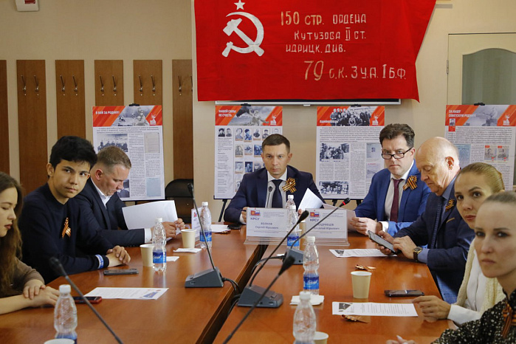
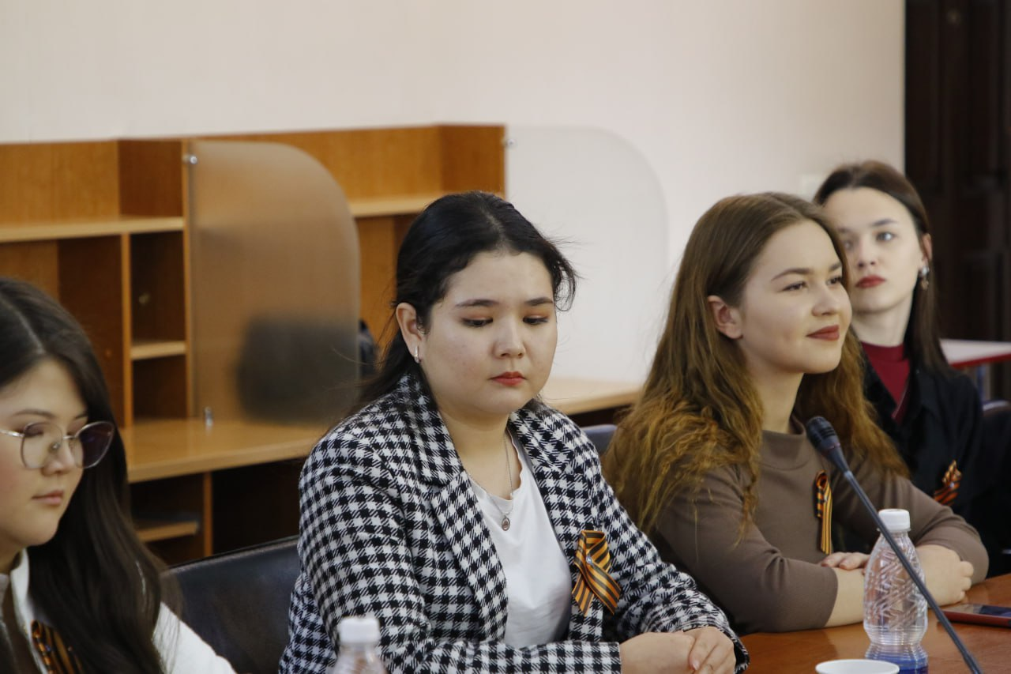

Исторический студенческий клуб «Беркут» - объединение единомышленников, выступающих за сбережение исторической памяти об общем героическом прошлом Кыргызстана и России, стремящихся к творческому раскрытию страниц истории.
Основные цели Клуба:
- формирование творческой активности студентов и магистрантов в научно-исследовательской деятельности;
- поддержание студенческих инициатив в сфере сохранения исторической памяти;
- популяризация исторической науки среди студенческой молодежи.

Slide 3
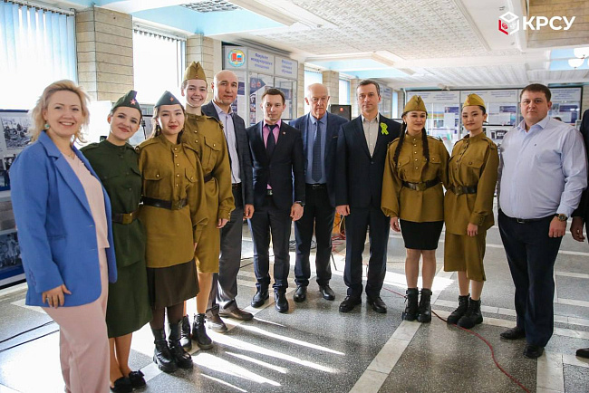
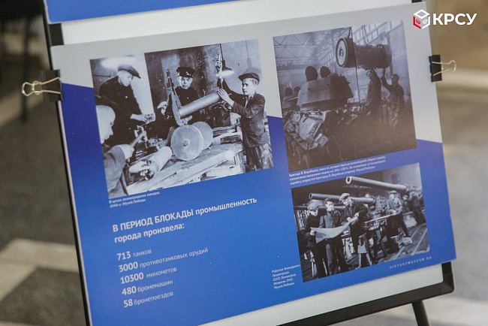
Исторический клуб «Беркут» сосредоточен на развитии практических навыков исторического исследования на основании анализа источников, верификации фактов, построении аргументации.
Клуб стремиться к расширению исторических знаний у своих членов через призму решения «загадок» прошлого, создавая целостный сюжет, оформленный в интеллектуальный продукт клуба -
статьи, посты, презентации, историко-документальные выставки, исторические фильмы.

Slide 4
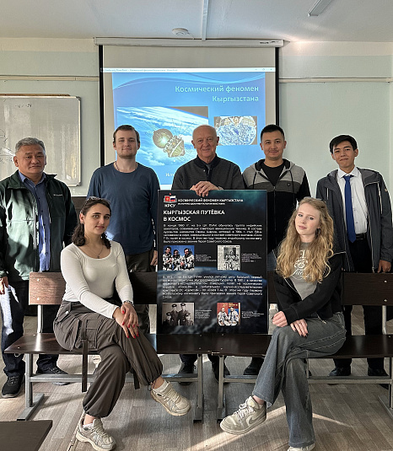
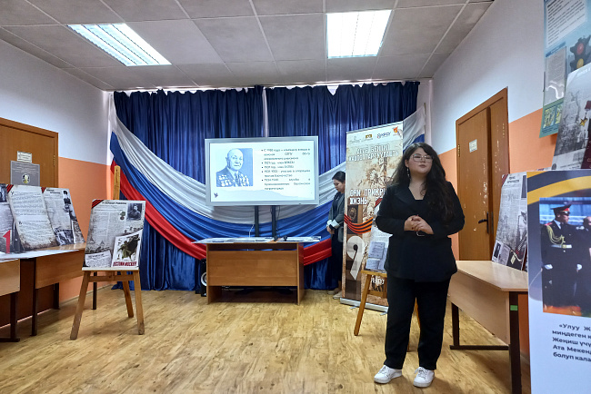
Исторический студенческий клуб «Беркут» строит свою работу на основе изучения исторических источников, общения с учеными-историками.
Интеллектуальной продукт Клуба, оформленный в виде статей, постов, презентаций, историко-документальных выставок, исторических фильмов, популяризируется среди студенческой молодежи

Slide 5

Ближайшая задача
Организация работы студенческой секции КРСУ в рамках проводимой 22-23 октября 2026 года под эгидой Комиссии РАН по изучению научного наследия выдающихся ученых научной конференции «Нюрнбергский процесс: история и предостережение»

Slide 6




Объединенная Дирекция мемориальных музеев Бишкека

Slide 7

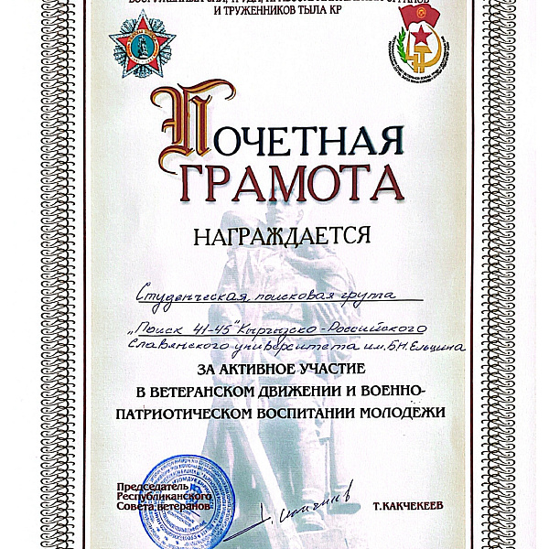
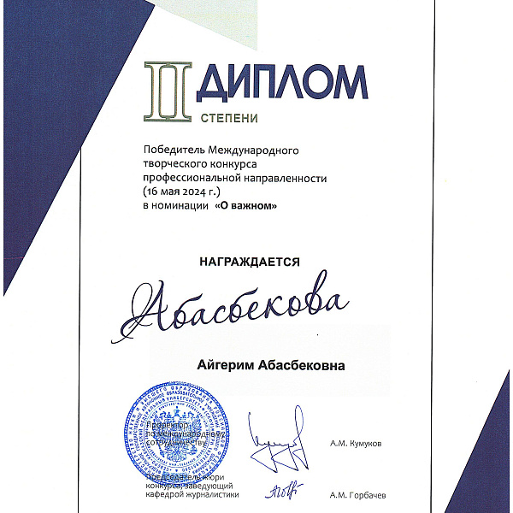

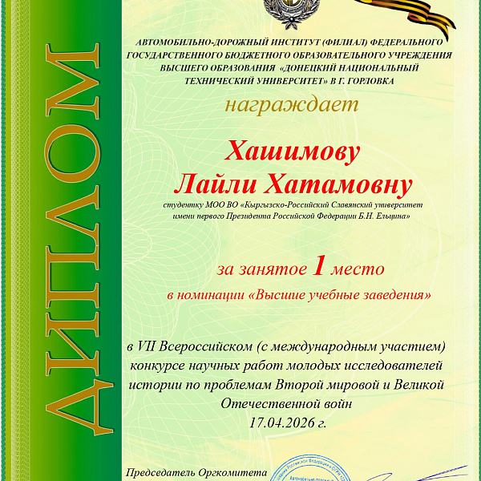
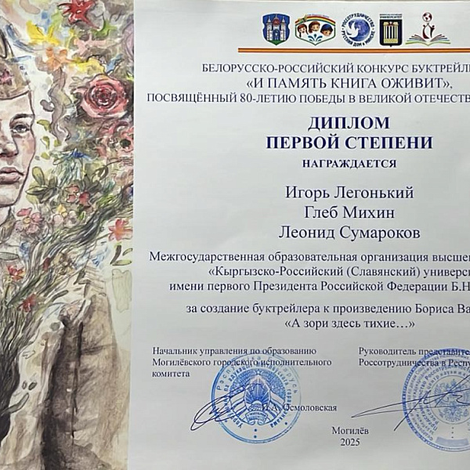
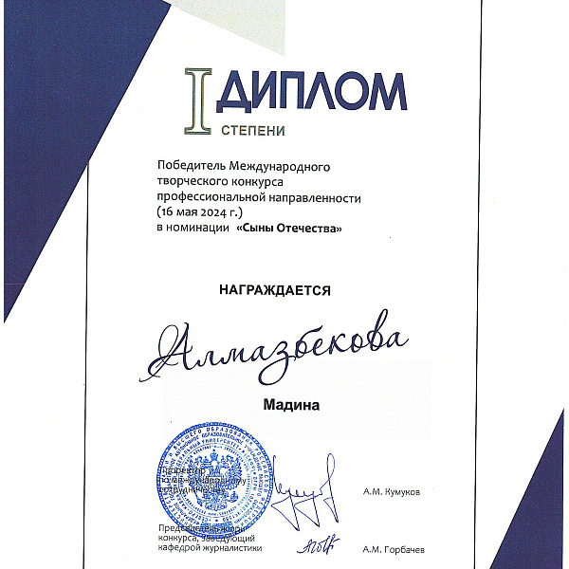

Наши Победы

Slide 8
Рекомендуем
Видеофильм «За того парня»
Авторы: Абасбекова Айгерим, Усенова Асель
https://rutube.ru/video/5d46974ef98d765bb9905494cc8dc94a/
https://www.youtube.com/watch?v=dQMg8wBZ3w4
Видеофильм «К вопросу о памяти»
Авторы: Абасбекова Айгерим, Алымсеитова Назик, Усенова Асель
https://www.youtube.com/watch?v=8vanGCvBGSI
Видеофильм «Дети войны»
Авторы: Костикин Егор (режиссер), Урматов Жанболот (закадровый текст) https://www.youtube.com/watch?v=0SJ4aSnFFxA
Видеофильм «Никто не забыт, ничто не забыто…»
Авторы: Сагынбек кызы Мырзайым, Ороскулова Толганай, Алмазбекова Мадина, Михин Глеб, Чернышова Арина, Легонький Игорь
https://www.youtube.com/watch?v=MyAElfHgBz4

